Slide 1
«Животный мир» лесной зоны
Канев Валентин
Ученик 4 «Б» класса
МОУ «СОШ» пгт. Кожва
Руководитель: Кривош Елена Николаевна
2014год

Slide 2
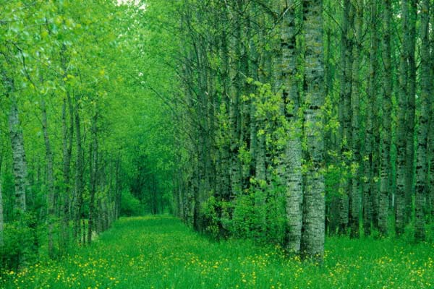
Разнообразен животный мир лесной зоны:

Slide 3
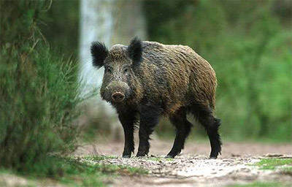
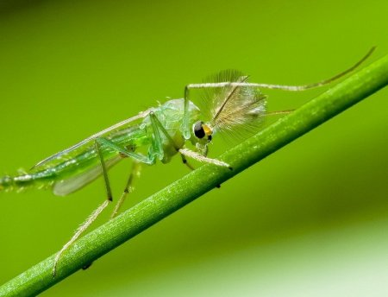
Здесь можно встретить крупных и мелких животных, насекомых.

Slide 4
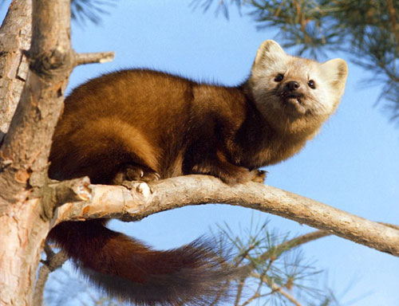
В тайге живут:
Кедровка,
бурундук,
летяга,
соболь.

Slide 5
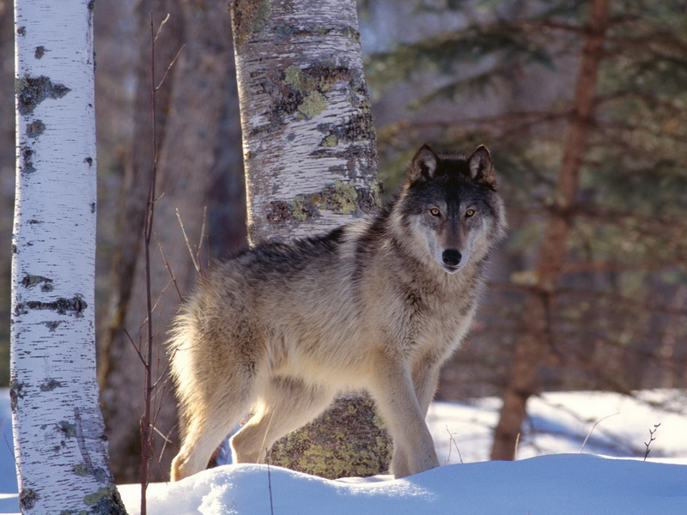
Также в зоне лесов живут:
благородный олень,
лось,
медведь,
волки
лисы,
рыси,
зайцы,
белки,
глухари,
бурундуки,
полёвки.

Slide 6
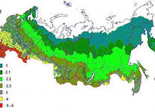
Для животных нет границ – они живут по всей зоне.

Slide 7
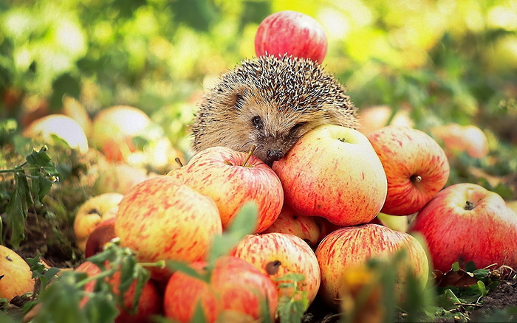
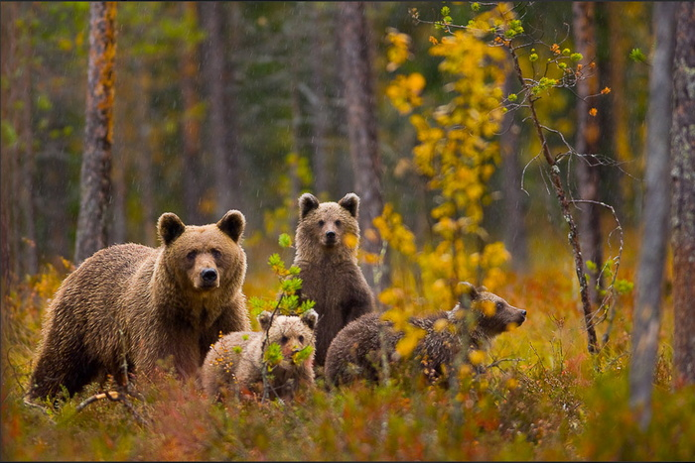
Одни животные на зиму ложатся в спячку, другие делают запасы.

Slide 8
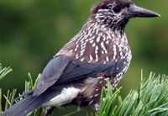
Кедровка
Таёжная птица, на зиму делает запасы из кедровых орехов

Slide 9
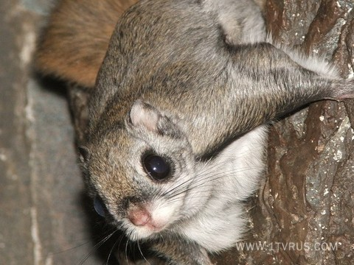
Белка - летяга
Родственница белки, но меньше её. Она умеет не только прыгать, но и летать: у неё есть кожные перепонки между передними и задними лапками.

Slide 10
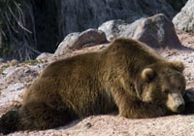
Бурый медведь
Очень подвижный, может быстро бегать, прыгать, влезать на деревья, плавать.

Slide 11
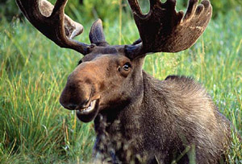
Лось
Лесной исполин. В различные сезоны года потребляют разное количество пищи. Зимой объединяются в группы.

Slide 12
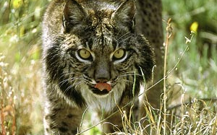
Рысь
Хищник, имеет пятнистый окрас. По бокам головы развиты баки, а на ушах – кисточки. Рысь, затаившись, поджидает жертву и тихо подкрадывается к ней

Slide 13
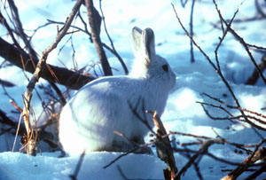
Заяц - беляк
На зиму меняет окрас, становится белым, только кончики ушей – чёрные, шерсть становится густой. Это осторожные животные

Slide 14
Источники:
Слайд № 1-http://images.yandex.ru/yandsearch?
Слайд № 2- http://volnomuvolya.com/zhivotnyye_taygi_obitateli_severnykh_lesov.html
Слайд № 3- http://www.zooblog.ru/photo/insects/page/2/
Слайд № 4- http://www.tepid.ru/sable.html
Слайд № 5 - http://animal-photos.ru/dogs/111-volk-v-lesu.html
Слайд № 6-http://pda.lesvesti.ru/news/main/245/
Слайд № 7- http://naturall.ru/node/48?page=0%2C1
Слайд № 8- http://naturall.ru/node/21?page=0%2C2
Слайд № 9-http://naturall.ru/node/37
Слайд № 10-http://klopik.com/gryzuny/184-belka-letyaga.html
Слайд № 11-http://naturall.ru/node/21
Слайд № 12-http://megaznanie.ru/index.php/animalworld/animalsrussia/5539-2010-12-05-04-45-50.html
Слайд № 13 -http://megaznanie.ru/index.php/animalworld/animalsrussia/5540-2010-12-05-04-49-50.html
Слайд № 14-http://megaznanie.ru/index.php/animalworld/animalsrussia/5550-201

